Slide 1
Система «Виброизображение»
и анализ арт-терапевтического воздействия изображений на состояние человека.

Slide 2
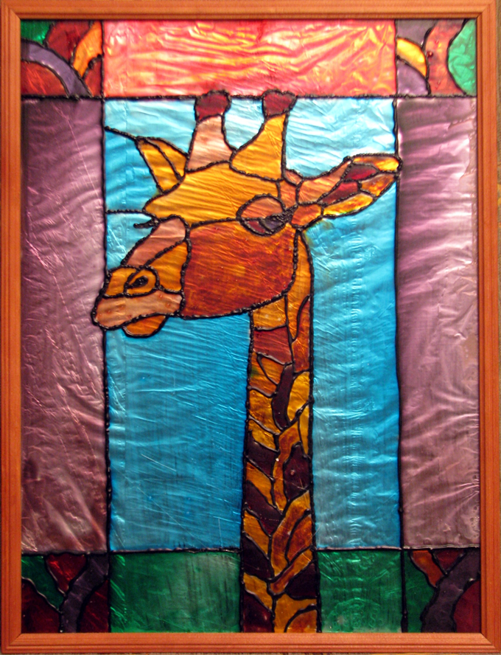
Применение системы «Виброимидж» в определении воздействия предметов искусства на психоэмоциональное состояние человека.
Система Виброимидж может наглядно продемонстрировать изменение состояния человека, позволяет оценить, какое влияние оказывают те или иные звуки, изображения и прочая обстановка.
Система в количественных и цветовых показателях демонстрирует, как на самом деле чувствует себя организм человека, к примеру, при прослушивании различной музыки или просмотру картин или панно.

Slide 3
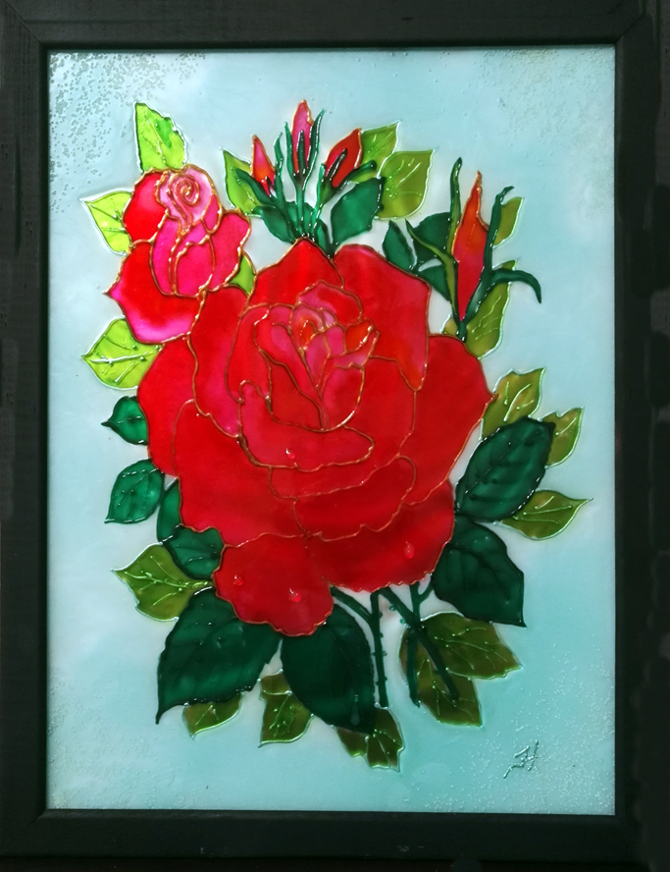
Для того же, чтобы жизнь человека расцвела яркими красками и существует искусство.
Созерцая определенные картины человек, уставший и раздраженный после тяжелого рабочего дня, может расслабиться, переключиться в позитивное состояние при этом отрицательные эмоции, накопленные человеком за день, способны отступать и исчезать самым удивительным образом. Так приятный летний пейзаж или восхитительный натюрморт с розами может подарить всего за несколько минут ощущение безмятежной радости и наполнить человека новой внутренней силой. Или же красивый цветок, захватив воображение, переключит внимание человека на спокойный, размеренный энергетический настрой.

Slide 4
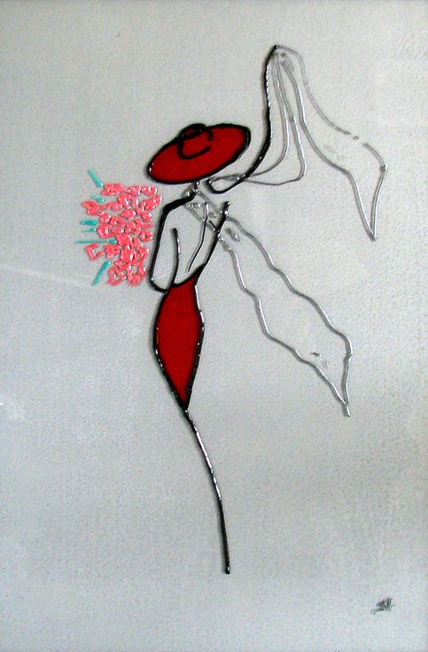
Как понять каким образом картины влияют на человека?
Система Виброимидж может достаточно четко и образно показать как различные картины влияют на каждого конкретного человека. Иногда сам человек не может однозначно сказать какое влияние на него оказывает то или иное изображение, а Виброимидж четко может показать как изменилось энергетическое поле человека. Хотя эмоции будут у всех свои, и основаны они будут на пережитом опыте, ассоциациях и собственной эмоциональной базе восприятия мира. Также стоит отметить, что при создании картин большая роль их эмоциональному восприятию отводится символам и выбранной цветовой гамме.

Slide 5
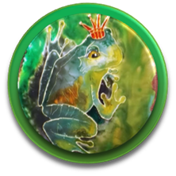
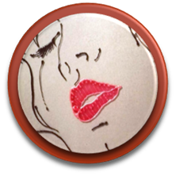
Связь основных цветов и эмоционального состояния человека.
Зеленый — цвет природы. Способен вызывать чувство свежести и влаги, также является болеутоляющим, гипнотизирующим цветом.
Красный — очень сильно воздействует на человека. У каждого этот цвет ассоциируется с чем либо своим личным. Это уникальный цвет, который может как согревать, так и раздражать. У нервных людей красный вызывает агрессию, в отдельных случаях приводит к депрессии.
Желтый — цвет солнца. Обладает успокаивающим воздействием, его также применяют при психоетрапии. Создает ощущение легкости, улучшает настроение, тренирует зрение, стимулирует работу мозга.
Оранжевый – огненный, горячий, цвет, он создает ощущение радости и тепла, возбуждает, повышает настроение, впрочем способен вызывать и раздражение.
Голубой — цвет воды. Дает ощущение успокаивающей прохлады. Однако не все оттенки голубого способны благотворно действовать на эмоциональное состояние человека. Темные тона угнетают, давят, обычно их не рекомендуют использовать.

Slide 6
Картины способны породить в человеке самые различные эмоции
Система Виброимидж может помочь вам найти такие картины, которые будут влиять на человека самым положительным образом, а затем пользоваться их удивительной способностью дарить радость и удовлетворение жизнью, расслаблять и успокаивать.
Вот гистограмма человека до начала просмотра картин:

Slide 7
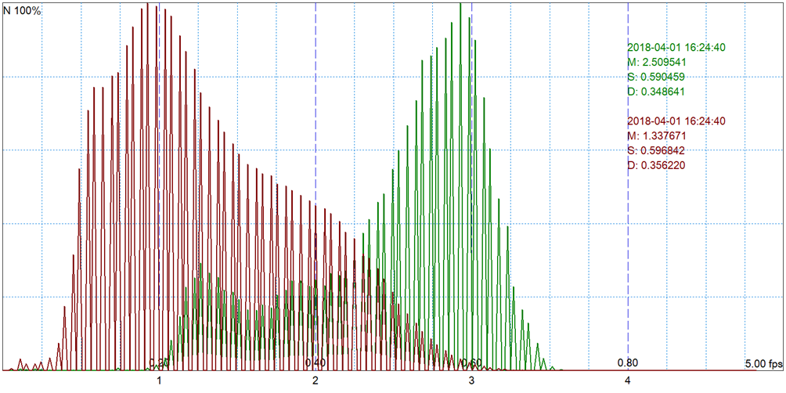
Каждая картина несет в себе определенную энергетику, какое-то свое настроение и такое «состояние» изображения можно легко уловить.
Картина или фотография излучает общую энергию, которая в свою очередь влияет на наше подсознание. Это естественно влечет за собой изменение наших реакций и действий. Общая энергия состоит из цветовой гаммы картины, непосредственно самой картины, а также энергии, вложенной художником в картину.
Вот гистограмма человека через 10 минут просмотра картин:

Slide 8
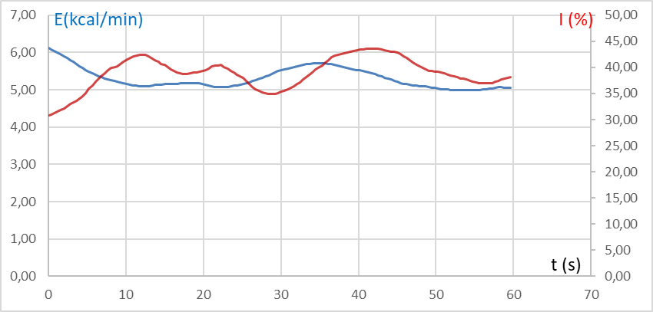
Выбирая свой графический талисман здоровья, можно и нужно руководствоваться не только своей интуицией, но и увидеть, определить это воздействие с помощью системы Виброимидж.
Диаграммы психофизиологических реакций человека до и после просмотра картин:
Диаграмма до просмотра картин
Диаграмма 10 мин

Slide 9
Благодарим за внимание!
Д.Б. Сокольский, ООО «Альфа-Т», Москва, sokolskiy265@gmail.com
К.А. Лаврентьев,
С.Г. Нищук,
В экспериментах, а также в данной презентации использовались работы
Художницы Наон Ирины Владимировны, Москва, ivnaon@gmail.com

